Slide 1

9-MARUZA
Active Directory infratuzilmasi. Active Directoryda domen va domen Controller qanday bog’liq, Active Directory domen ob’ektlari, Active Directory tuzilishi, GPOlar.

Slide 2
REJA:
Active Directory infratuzilmasi
Active Directoryda domen va domen Controller vazifalari
Group Policy Objects GPO lar haqida.

Slide 3
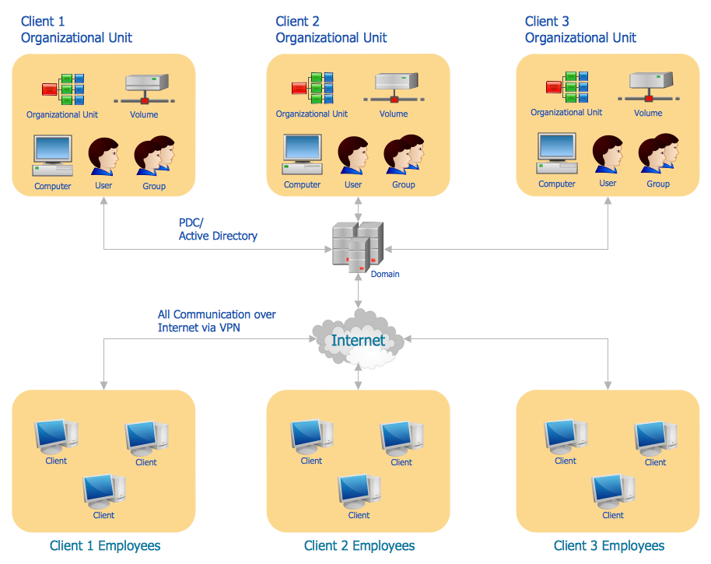
Active Directory infratuzilmasi

Slide 4
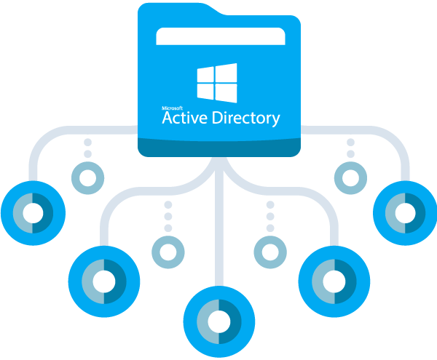
Active Directory infratuzilmasi
Active Directory komponentlari:
Domain (Domen)
Domain Controller (DC)
Active Directory Users and Computers (ADUC)
Organizational Units (OU)
Group Policy Objects (GPO)

Slide 5
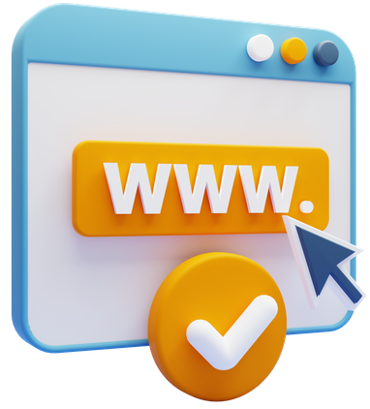
Active Directoryda domen va domen Controller vazifalari
Domain (Domen)
Domen ADning asosiy tuzilmaviy birligi bo‘lib, tarmoqdagi barcha resurslarni bir joyda boshqarish imkonini beradi. Masalan, "company.local" domenida barcha foydalanuvchi va qurilmalar bir xil siyosatlarga amal qiladi.
Autentifikatsiya va Avtorizatsiya: Domen foydalanuvchilar va qurilmalarni tasdiqlashda ishtirok etadi:
Autentifikatsiya: Foydalanuvchining kiritgan login va paroli to‘g‘ri ekanligini tekshiradi.
Avtorizatsiya: Foydalanuvchiga qaysi resurslardan foydalanish mumkinligini aniqlaydi (masalan, ma’lum papkalarga kirish huquqi).
Markazlashtirilgan boshqaruv: Administratorlar domen yordamida barcha foydalanuvchi hisoblari va qurilmalarni bir joydan boshqarishi mumkin. Bu esa:
Parol siyosatlarini boshqarish
Foydalanuvchi va guruhlarni boshqarish
Yangi qurilmalarni tarmoqqa qo‘shish va konfiguratsiya qilishni soddalashtiradi.

Slide 6
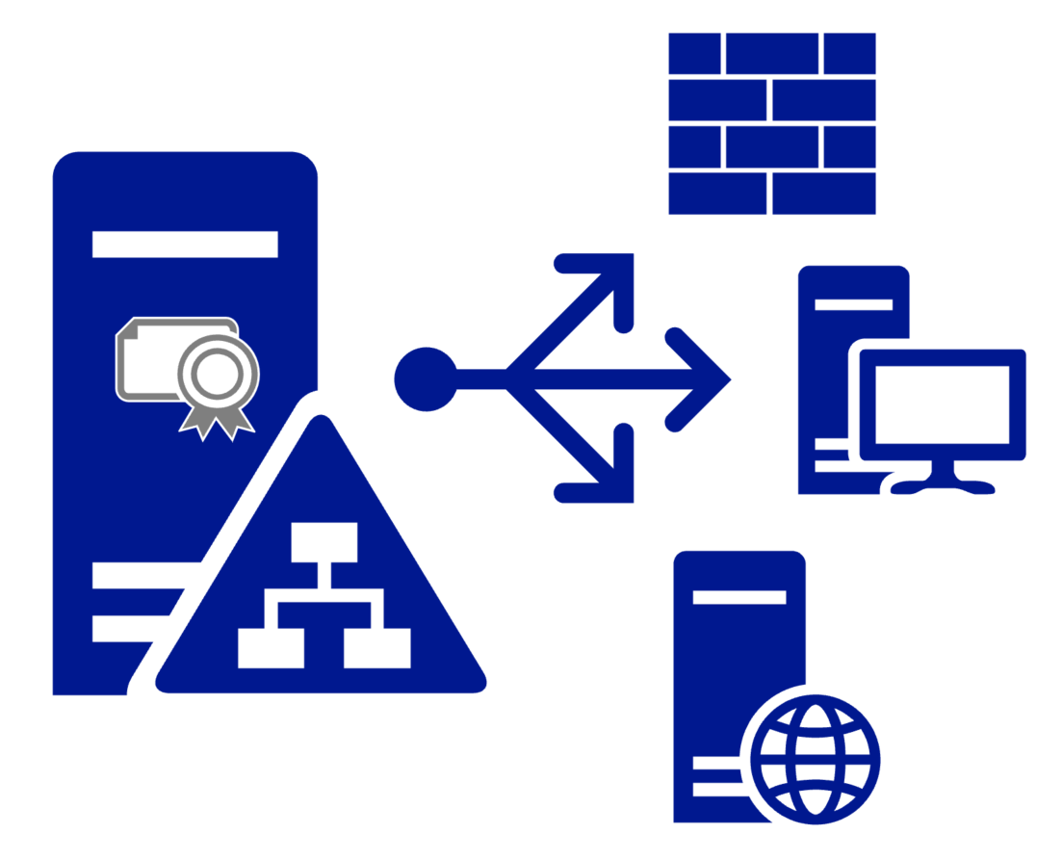
Active Directoryda domen va domen Controller vazifalari
Domain Controller (DC)
Domain Controller — domenning boshqaruv serveridir. U foydalanuvchi autentifikatsiyasini amalga oshiradi va AD ma'lumotlar bazasini boshqaradi. Tarmoqda bir nechta DC bo‘lishi tavsiya etiladi, bu rezervlikni ta'minlaydi va ishlash barqarorligini oshiradi.
Domain Controller Active Directory infrastrukturasi yuragi bo‘lib, barcha foydalanuvchilar va resurslar boshqaruvini ta’minlaydi. DC orqali autentifikatsiya va avtorizatsiya amalga oshiriladi, resurslarga kirish nazorat qilinadi, replikatsiya va GPOlar o‘rnatiladi. Bir nechta DC o‘rnatish orqali tarmoqning uzluksiz ishlashini ta’minlash va xavfsizlikni oshirish mumkin.

Slide 7
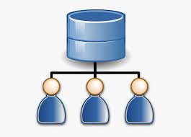
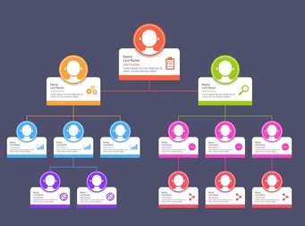
Active Directory Users and Computers (ADUC)
Bu vosita yordamida foydalanuvchilarni, kompyuterlarni va guruhlarni boshqarish mumkin. Masalan, yangi foydalanuvchi hisobini yaratish, parol siyosatini o‘rnatish yoki guruh siyosatlarini qo‘llash mumkin.
Organizational Units (OU)
OU — foydalanuvchi va qurilmalarni mantiqiy guruhlarga ajratishga yordam beradi. Masalan, "HR" va "IT" bo‘limlarini alohida OU ichida tashkil qilish orqali har biriga alohida siyosatlar qo‘llash mumkin.

Slide 8
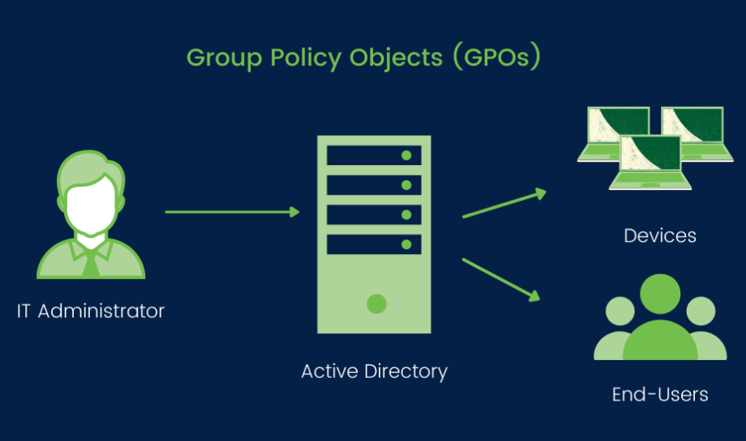
Group Policy Objects (GPO)
GPO yordamida foydalanuvchi va qurilmalarga siyosatlar (masalan, parol qoidalari, dastur o‘rnatish cheklovlari) qo‘llanadi. Bu tarmoqni xavfsiz boshqarishning asosiy vositalaridan biri hisoblanadi.

